Slide 1
Фазовые и амплитудные соотношения между длиннопериодными геомагнитными пульсациями и вариациями геоиндуцированных токов
Ягова Н. В.¹, Сахаров Я. А.², Федоров Е. Н.¹, Селиванов В. Н.³
¹ИФЗ РАН, Москва, Россия, nyagova@ifz.ru
²ПГИ, Апатиты, Россия
³ЦЭС КНЦ РАН, Апатиты, Россия

Slide 2
Аннотация
Отношение амплитуды вариаций геоиндуцированных токов (ГИТ) к амплитуде вызывающих их геомагнитных пульсаций (ГИТ-эффективность пульсаций) зависит от ряда факторов, включая пространственное распределение земной проводимости и нагрузки электрической сети. Другая группа параметров относится к геомагнитным пульсациям и включает их поляризацию и пространственное распределение амплитуды и фазы. В зависимости от спектрального состава и пространственного масштаба пульсаций ГИТ-эффективность пульсаций может отличаться в несколько раз [1-3].
Отношение амплитуд и разность фаз между вариациями ГИТ и пульсациями может использоваться как дополнительный инструмент диагностики параметров системы магнитосфера-ионосфера и проводимости земной коры. В работе рассматривается чувствительность этих параметров к используемым модельным и реальным схемам расположения станций. Исследуются пульсации в частотном диапазоне от единиц до десятков миллигерц (Pc4-6/Pi2-3) на авроральных и субавроральных станциях сети измерений ГИТ [4-5] и магнитометров сети IMAGE.
Рассматриваются когерентные с геомагнитными пульсациями вариации ГИТ, для которых надпороговое значение спектральной когерентности сохраняется на участке меридионального профиля, включающего по крайней мере три станции. Для отобранных пульсаций оценивается влияние распределения фазы геомагнитных пульсаций на ГИТ в зависимости от положения станции концевых и средних точках линии электропередач.

Slide 3
Актуальность
1) Возбуждение ГИТ – неустранимый процесс
2) Преимущества пульсаций
возможность четко формализовать связь магнитное возмущение - ГИТ
многолетний научный задел (ПГИ – наблюдения ГИТ, ИФЗ – пульсации)
3) Слабые воздействия – возможность изучения отдельных факторов и долговременных трендов.
4) Почти не изученные закономерности – фазовые соотношения, вместе с амплитудными – новые возможности мониторинга

Slide 4
Особенности ГИТ, связанных с пульсациями
1) Принципиальные ограничения прогноза и усложнение апостериорной оценки из-за внутримагнитосферных механизмов
2) Для приложений важнее не среднечасовой ГИТ, а повреждения, связанные с ГИТ. Дополнительные эффекты пульсаций – совпадение во времени возмущений разной природы или фазирование гармоник, накопительный эффект, резонансы
Изучение пульсационной части ГИТ, несмотря на достигнутый прогресс далеко от завершения

Slide 5
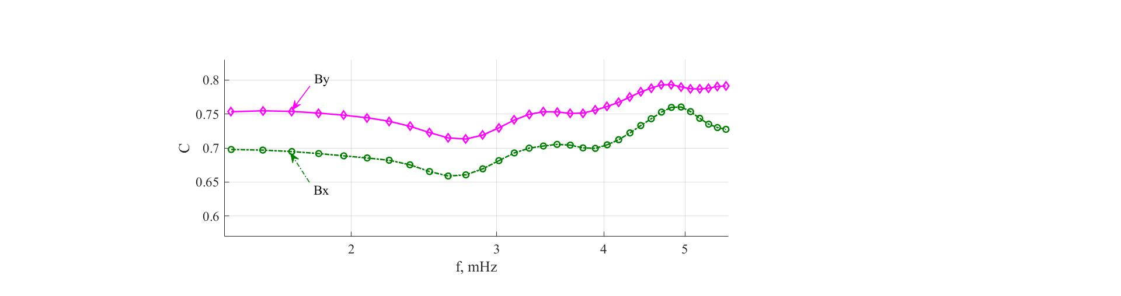
Что уже известно по теме пульсации + ГИТ?
1. Поляризация
Два предельных случая.
Горизонтально однородная среда: влияет перпендикулярная к проводнику компонента
Неоднородность проводимости велика - обе вносят равный вклад
Результат для Кольского и Pc5/Pi3 в статистике – корреляция по амплитудам выше для B_{Y} компоненты [Сахаров и др., 2021].

Slide 6
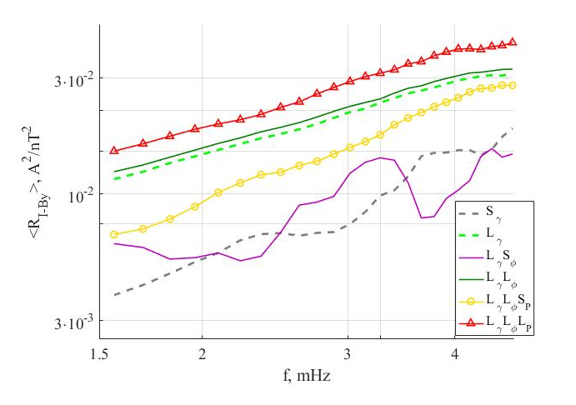
Пространственный масштаб
Априорно – чем больше, тем лучше.
  Результат - масштабов несколько и их роль различна для направлений вдоль и поперек ЛЭП. Поперек – важна прежде всего амплитуда, вдоль – и фаза [Yagova et al., 2021]

Slide 7
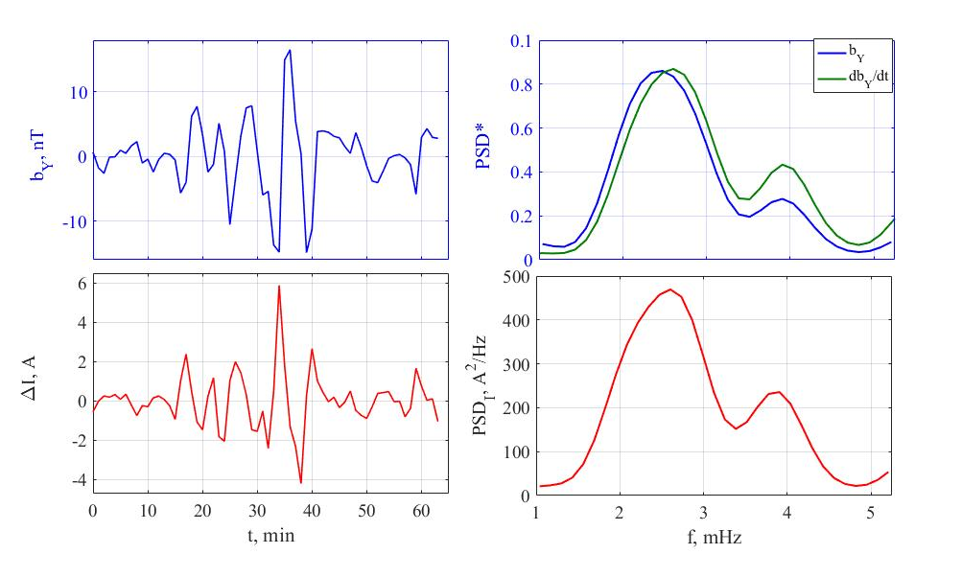
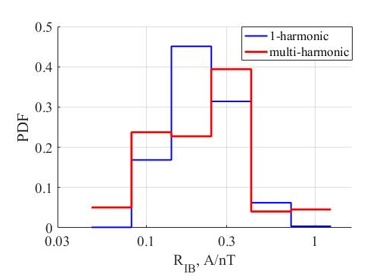
Спектры. Полигармонический состав
Амплитуда ГИТ в 1.5 выше для полигармонические пульсаций той же амплитуды, что и пульсации с одним максимумом в спектре [Sakharov et al., 2022]

Slide 8
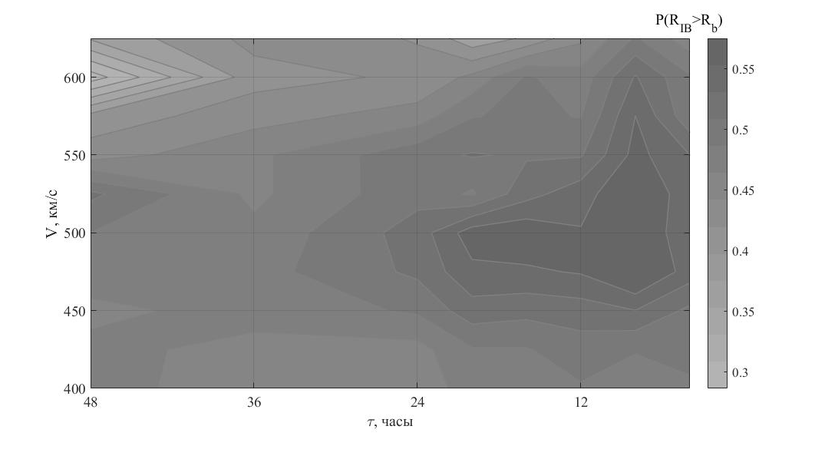
Внемагнитосферые факторы. Скорость солнечного ветра
Скорость солнечного ветра не только увеличивает амплитуду пульсаций, но и их ГИТ- эффективность.
Длительное (>10 часов) умеренное увеличение скорости столь же эффективно, как и кратковременное более сильное

Slide 9
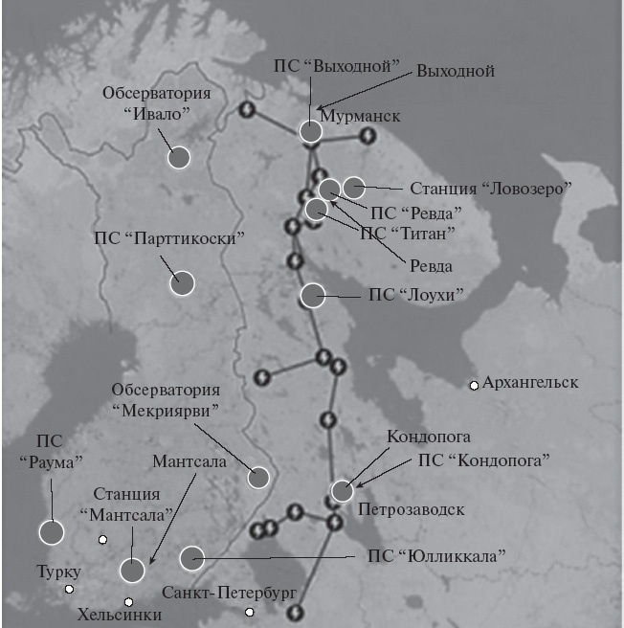
Данные и обработка
Квазимеридиональная ЛЭП с несколькими точками измерения ГИТ
Магнитометры IMAGE. Для трех точек сети измерений ГИТ выбиралась ближайшая по широте станция на меридиане MM105.
VKH
Ноябрь 2021–май 2022
LKH
Полуавтоматический отбор «хороших» данных
Отбор интервалов по амплитуде пульсаций компонент поля и ГИТ во временной области и когерентности γ²>0.75 между пульсациями в ГИТ и компоненте поля. Дополнительное условие в окрестности максимума PSD как для тока, так и для магнитного поля
Исследуется отношение PSD R_{IB} и разность фаз в частотной области, где выполнены условия на когерентности и спектры PSD. Частотный диапазон 2 – 15 мГц.
KND
Карта (Дэспирак и др., ГЕОМАГНЕТИЗМ И АЭРОНОМИЯ, 2022, том 62, № 6, с. 721–733)

Slide 10
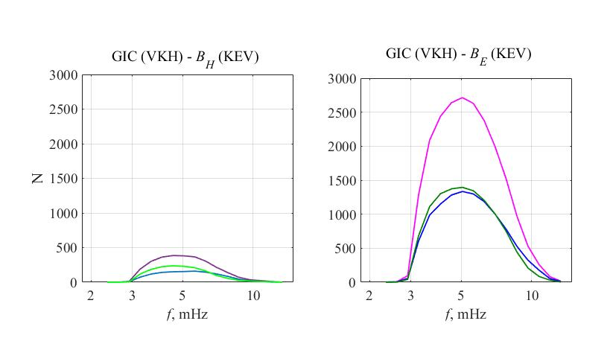
Результаты. Поляризация. Выходной.
Для VKH число когерентных интервалов для широтной B_{E} компоненты почти на порядок выше, чем для B_{H}

Slide 11
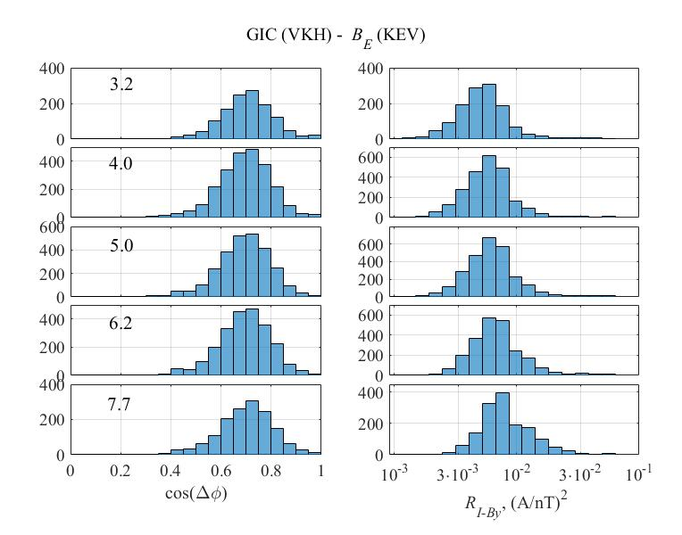
Разность фаз и отношение PSD. Выходной.
Распределения для компоненты B_{E} в окрестности 5 мГц, где число отобранных событий максимально.
Распределения по cos(Δφ) полностью лежат в положительной области и на >85% в интервале 0.6-0.8 (35⁰<Δφ<55⁰).
Распределения по R_{I-By} сосредоточены в окрестности 5-7∙10⁻³ (A/nT)²

Slide 12
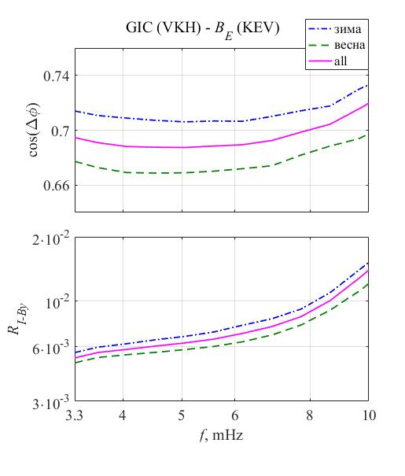
Выходной. Частотная зависимость и сезонный ход
Для Δφ количественные изменения с частотой в пределах 3⁰, между сезонами – до 5⁰. Характер частотной вариации одинаков для двух сезонов.
Для R_{I-By} частотная вариация более выражена, чем сезонная (максимальное значение почти в 3 раза выше минимального)

Slide 13
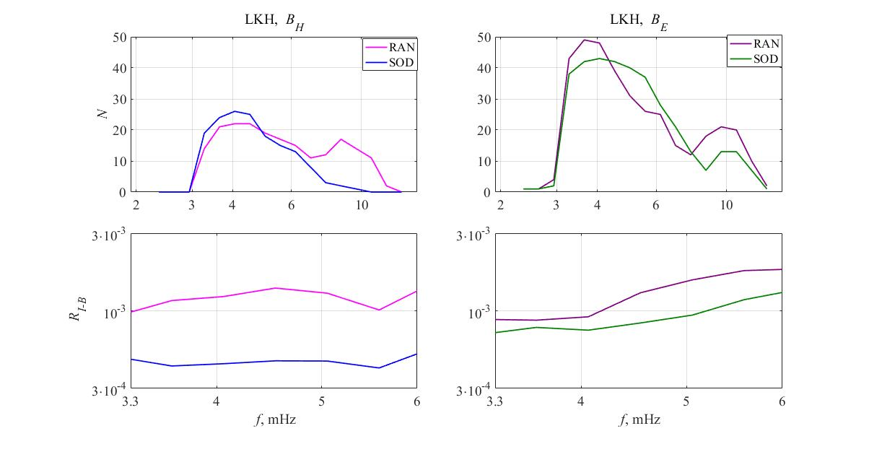
Лоухи
Основные отличия от VKH
На два порядка меньше когерентных событий
Меньше контраст между компонентами
Ниже (на порядок) отношение R_{I-B}

Slide 14
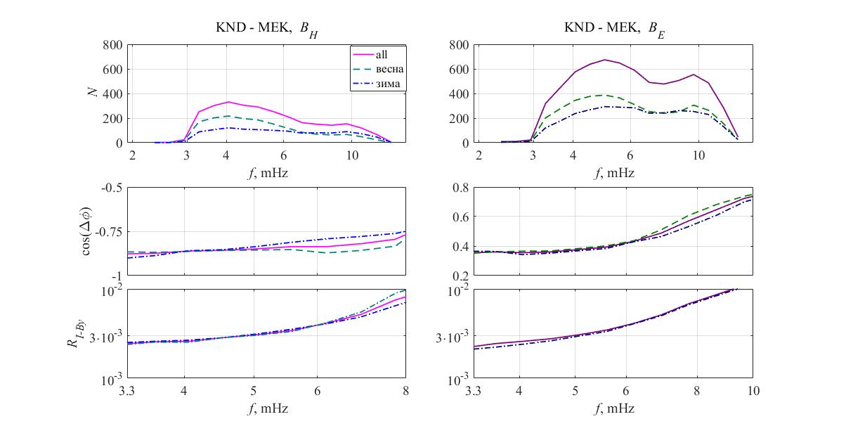
Кондопога
Основные особенности
Число когерентных интервалов промежуточное между VKH и LKH
Контраст между компонентами ближе к LKH
отношение R_{I-B} среднее, но ближе к VKH
Наиболее выраженная частотная зависимость
Для B_{E} разность фаз в том же квадранте, что и для VKH
Для B_{H} – ближе к противофазности

Slide 15
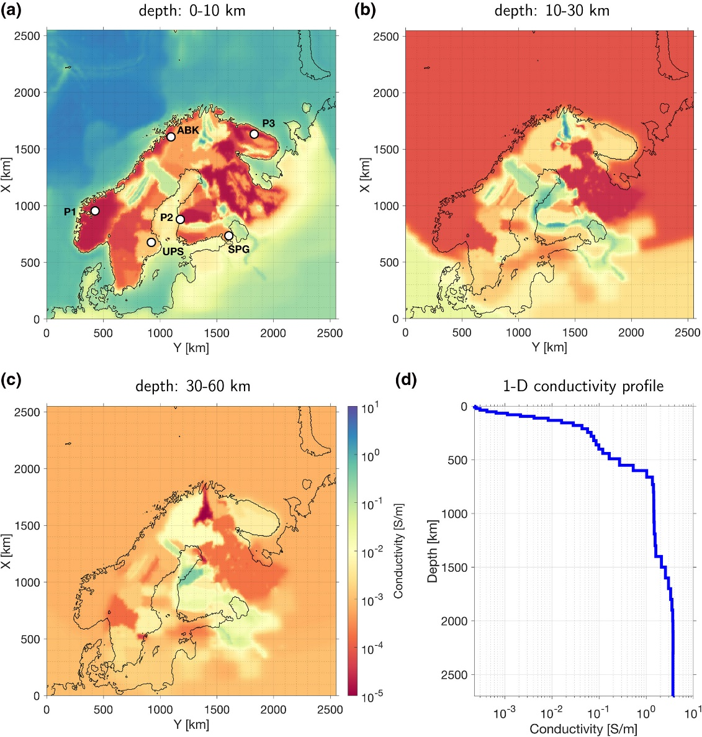
Обсуждение
Существенные отличия между тремя точками
Возможные причины – разное положение в сети, геоэлектрика
Для проходной станции LKH минимальный ток (ожидаемо).
Отличающееся от VKH поведение для компонент.
Возможно – и влияние распределения фазы пульсаций.
VKH и KND – дополнительный инструмент не только для анализа сбоев, но и для контроля вариаций проводимости и состояния сети
LKH – влияние пространственного распределения поля пульсаций, включая резонансные эффекты.
Отличаются и уровни горизонтальной неоднородности, и вертикальный профиль в окрестности станций
(из Kruglyakov et al., Space Weather, 2022, V. 20, e2021SW002906
DOI: 10.1029/2021sw002906)

Slide 16
Выводы
Когерентные с геомагнитными пульсациями вариации ГИТ могут использоваться как для детального анализа параметров пульсаций для оценки их ГИТ-эффективности, так и как дополнительный инструмент анализа распределения проводимости.
Для станций с разным расположением в сети наблюдаются не только количественные, но и качественные отличия в характере взаимосвязи между ГИТ и вызывающим его возмущением.
Фазовые соотношения между вариациями ГИТ и пульсаций для станций с более высоким отношением R_{I-B} обладают достаточной устойчивостью, чтобы рассматриваться как средство диагностики
Для всех станций доля когерентных событий выше для широтной компоненты, чем для меридиональной.
Работа выполнена в рамках госзадания ИФЗ, ПГИ и ЦЭС КНЦ РАН

Slide 17
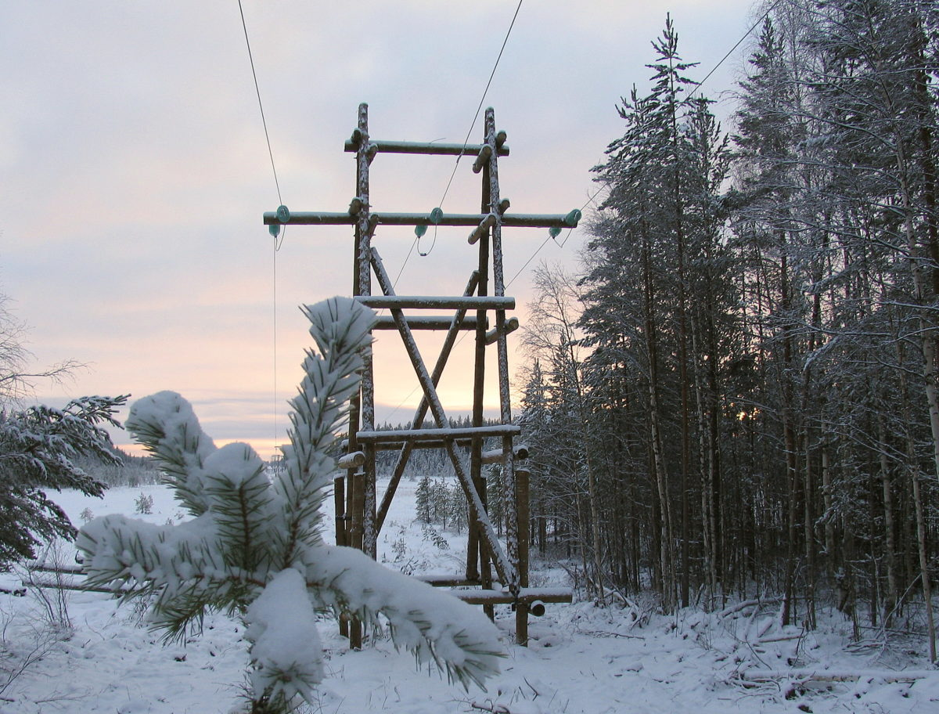
СПАСИБО ЗА ВНИМАНИЕ!

Slide 18
Литература
Сахаров Я.А., Ягова Н.В., Пилипенко В.А. (2021), Геомагнитные пульсации Pc5/Pi3 и геоиндуцированные токи, Известия Российской академии наук. Серия физическая, 85, 445-450, DOI: 10.31857/s0367676521030236
Сахаров Я. А., Ягова Н. В., Билин В. А., Селиванов В. Н., Аксенович Т. В., Пилипенко В. А. Параметры, влияющие на эффективность возбуждения геоиндуцированных токов геомагнитными пульсациями Pc5-6/Pi3 вне магнитной бури (в печати)
Sakharov Ya. A., Yagova N. V., Pilipenko V. A., Selivanov V. N. Spectral content of Pc5–6/Pi3 geomagnetic pulsations and their efficiency in generation of geomagnetically induced currents// Russ. J. Earth. Sci. 2022. V. 22. ES1002. doi:10.2205/2021ES000785
Yagova N. V., Pilipenko V. A., Sakharov Ya. A. et al. // Earth Planets Space 2021. V. 73. 88. https://doi.org/10.1186/s40623-021-01407-2

